Slide 1
Tìm Hiểu WaterFall Và Scrum

Slide 2
Nội Dung Chính
Định nghĩa và tính chất
Tổng quan

Slide 3
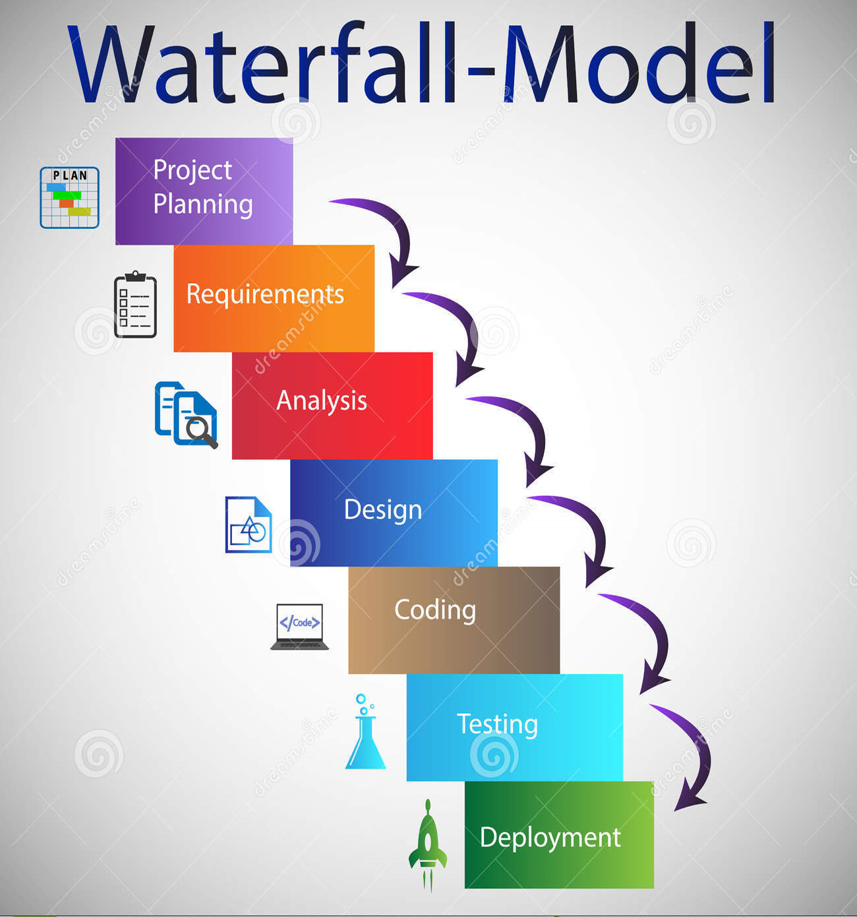
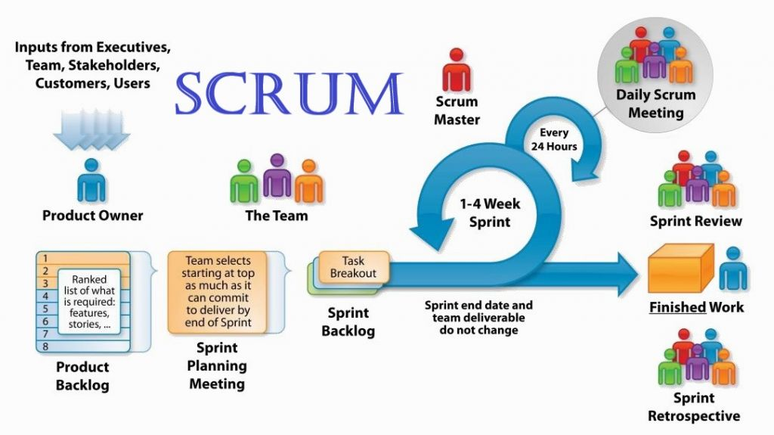
Định Nghĩa Và Tính Chất

Slide 4
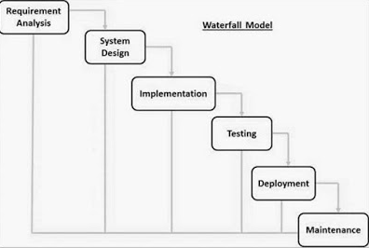
WaterFall Model
Định Nghĩa
WaterFall Model được gọi là Mô hình thác nước hay Mô hình vòng tuần hoàn dạng lặp
Cơ chế thực hiện như nước rơi xuống

Slide 5
WaterFall Model
Các Giai Đoạn Trong Mô Hình
1
Yêu Cầu
2
Phân Tích
3
7
4
5
6
Thiết Kế
Thực Hiện
Thử Nghiệm
Triển Khai
Bảo Trì

Slide 6

Scrum Model
Định Nghĩa:
Scrum là một quy trình phát triển phần mềm theo phương pháp Agile.
Vậy Agile là gì?
Agile là một phương pháp phát triển phần mềm linh hoạt để làm sao đưa sản phẩm đến nhanh với người sử dụng càng sớm càng tốt.

Slide 7
Scrum Model

Slide 9
Add a Slide Title - 4

Slide 10
Add a Slide Title - 5

